Slide 1
アイパッドのやくそくと つかいかた

Slide 2
アイパッドがやってきました
アイパッドは みなさんの せいかつを べんりにしたり、べんきょうの手だすけを してくれます。

Slide 3
アイパッドがやってきました
そのためには、
あんぜんに、せきにんをもって
じぶんやあいてをおもいやったつか
いかたを しなければいけません。

Slide 4
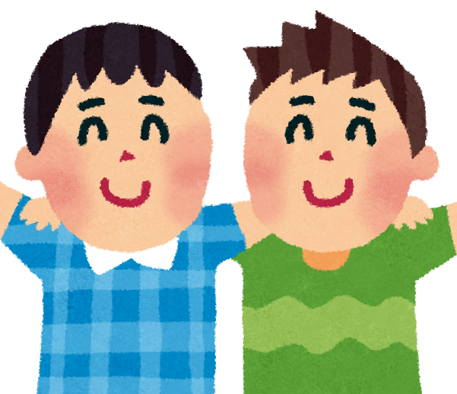
５つの やくそく
先生のいうことをよくきこう
たいせつにつかおう
せっていをかえては
いけません
じぶんのアカウントは
だれにもおしえてはいけません
ともだちがいやなおもいのする
つかいかたはしない

Slide 5
やくそく① 「せんせいのいうことをよくきこう」
せんせいの いうことをよくきいて
かしこくなるためにつかおう。
「とじましょう」「おきましょう」といわれたらすぐしましょう。

Slide 6
やくそく② 「たいせつにつかおう」
せいみつきかいです。おとしたり、ぶつけたり、ふんだり、ぬらしたり、あついところに おいたりしないでね。

Slide 7
やくそく② 「たいせつにつかおう」
もちはこぶときは、
りょうてでたいせつに
もちましょう。

Slide 8
やくそく② 「たいせつにつかおう」
すこしでも こわれていると
おもったら、すぐにせんせいに
しらせましょう

Slide 9
やくそく③ 「じぶんのアカウントは だれにもおしえてはいけません」
もしも、わすれたら、
せんせいに いって
おしえてもらいましょう。

Slide 10
やくそく④ 「ともだちが いやなおもいをする つかいかたはしない」
ともだちが いやなおもいをするようなことばをかく のようなつかいかたはしません

Slide 11
やくそく④ 「ともだちが いやなおもいをする つかいかたはしない」
カメラでしゃしんをとるときは、
いやではないか、かならずあいて
の人にきょかを もらうこと。

Slide 12
やくそく⑤ 「せっていを かえてはいけません」
みんなのタブレットには みんなをまもるための ロックや フィルタリングが かけられています。

Slide 13
やくそく⑤ 「せっていを かえてはいけません」
そのため、はいけいのえ、アプリのならび、ウィジェットなどの せっていは かえないでください。
うまくうごかなくなります。

Slide 14
４つの つかいかた
つかい方のなまえを
おぼえよう
せんせいからのれんらくを
うけとろう（クラスルーム）
アプリでべんきょうしよう
（Eライブラリ）
つかいおわったら

Slide 15
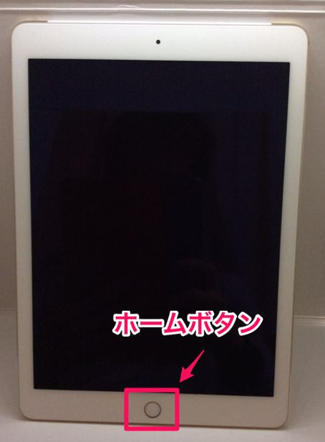
でんげんボタン
がめんを けしたり つけたりします
おんりょう大ボタン
おんりょう小ボタン
おしつづけると
おとなしにできます

Slide 16
つかいかたのなまえをおぼえよう
タップ…がめんをやさしく ふれて すぐはなします。
（トンッとする）
スワイプ…がめんをゆびで スーっとなぞるようにうごかします。
ピンチアウト・ピンチイン…2ほんのゆびで がめんをおさえ
ながら ゆびを外がわにうごかします

Slide 17
せんせいからのれんらくをうけとろう グーグル クラスルーム
先生からのれんらくをうけとったり、
へんじをしたりできます。
アンケートにこたえたりします。
リモートのときにもつかいます。

Slide 18
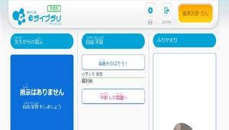
アプリでべんきょうしよう Eライブラリ
アプリをつかって けいさんやかんじなどをれんしゅうできます。
いえでもつかえます

Slide 19
つかいおわったら
つかいおわったら、ほかんこにだいじにしまって、じゅうでんを しておこう。
目をやすめるために、とおくのものを見たり きゅうけいをとったりしよう。

Slide 20
やくそくや つかいかたはわかったかな？
タブレットをたのしくべんりにつかうために、みんながこのきまりをまもることたいせつです。
しっかりまもって、みんなのせいかつやべんきょうをよりよいものにしていきましょう！

